Slide 1
Microeconomía
VACS

Slide 2
Microeconomía vs. Macroeconomía
Centra su análisis en el comportamiento de las pequeñas unidades de decisión (hogares y empresas)
Microeconomía
Centra su análisis en el funcionamiento global de la economía
Macroeconomía

Slide 3
Microeconomía vs. Macroeconomía
Estudia como una subida del impuesto sobre el tabaco afecta a su consumo, como una subvención del precio de la gasolina influye en la demanda de vehículos, etc.
Microeconomista
Estudia como una subida del tipo de interés afecta al consumo, como una devaluación de la moneda afecta a la balanza comercial, la relación entre inflación y paro, etc.
Macroeconomista

Slide 4
Diagrama de flujo
 |  |  |  |  |  |  |  |  |  |  |  |  |  |  |  |  | $ |  |  | R.M
 |  |  |  |  | EMP-GOB
MFP |  |  |  |  |  |  |  |  |  |  | MBC |  |  | MBK
 |  |  |  |  | FAM-GOB

Slide 5
Los elementos básicos de la oferta y demanda
La oferta y la demanda determinan, en condiciones de equilibrio, tanto el precio de mercado de los productos como la cantidad total producida.
El precio y la cantidad dependen de las características de la oferta y demanda

Slide 6
La curva de la oferta
Representa la relación entre la cantidad que están dispuestos a vender los productores de un bien y su precio.
La curva de la oferta, llamada S, muestra como varía la cantidad ofrecida de un bien cuando varía su precio. Tiene pendiente positiva
Cuanto más alto es el precio, más pueden y quieren producir y vender las empresas.
Si los costes de producción disminuyen las empresas pueden producir la misma cantidad a un precio más bajo o una cantidad mayor al mismo precio. La curva de la oferta se desplaza hacia la derecha.

Slide 7
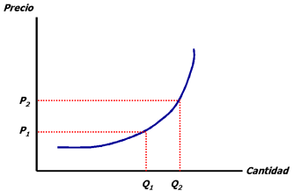
La curva de la oferta

Slide 8
Factores que influyen en la curva de la oferta
Precios de los factores (recursos utilizados en su fabricación). Si sube el precio de los factores aumenta el coste de fabricación con lo que la rentabilidad obtenida por el vendedor se reduce. Por tanto la relación de esta variable con la oferta es inversa: Si sube el precio de los factores disminuye la cantidad ofertada y si baja el precio aumenta.
Tecnología: tecnología y cantidad ofertada se mueven de forma paralela. Una mejora tecnológica conllevará una disminución del coste de fabricación, aumentando la rentabilidad del producto. Esto impulsará al vendedor a aumentar su oferta.
Las expectativas: su influencia en la oferta es similar a la que se va analizar en la demanda. Las expectativas, según cual sean (subida o bajada prevista del precio del bien, cambios de gustos, tendencia al alza o a la baja del coste de los factores, etc.), pueden favorecer o perjudicar la cantidad ofertada.

Slide 9
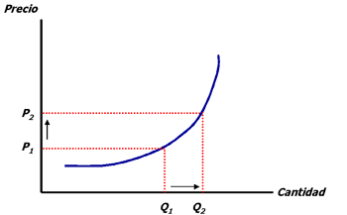
La curva de la oferta
De las cuatro variables anteriores, variaciones en el precio provocan movimientos a lo largo de la curva.

Slide 10
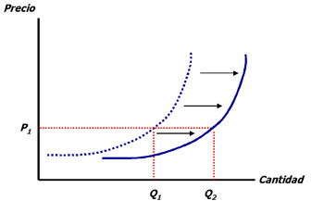
La curva de la oferta
Mientras que variaciones en las otras tres variables provocan desplazamientos de la curva.

Slide 11
La curva de la demanda
Representa la relación entre la cantidad que los compradores están dispuestos a comprar de un bien y su precio.
La curva de la demanda “D” muestra la cantidad demandada de un bien por parte de los consumidores depende de su precio.
Tiene pendiente negativa.
La cantidad demandada también puede depender de la renta, precios de otros bienes

Slide 12
La curva de la demanda
a) Precio del bien: La cantidad demandada se mueve de forma inversa al precio: si el precio de un bien sube se demanda menos, mientras que si baja su demanda aumenta.
b) Renta: Normalmente si aumenta la renta del consumidor aumenta también la cantidad demandada de un bien. Este es el comportamiento que presenta la mayoría de los bienes, a los que se denomina "bienes normales".
Pero cabe la posibilidad de que al aumentar la renta del consumidor disminuya su consumo de un determinado bien; son los llamados "bienes inferiores". El mayor poder adquisitivo del consumidor le permite sustituirlos por otros de mayor calidad.
Por ejemplo, la panela. El consumidor de este producto cuando aumenta su renta tiende a reemplazarlo por azúcar.

Slide 13
La curva de la demanda
c) Precio de los bienes relacionados: distinguiremos entre bienes sustitutivos y bienes complementarios.
Bien sustitutivo es aquel que puede satisfacer la necesidad del consumidor prácticamente igual que el bien en cuestión (por ej. la margarina es un bien sustitutivo de la mantequilla).
Bien complementario es aquel que se consume conjuntamente con el bien en cuestión (por ejemplo, raqueta de tenis y pelota de tenis).
Si sube el precio del bien sustitutivo aumenta la demanda del bien (y lo contrario si baja). Si sube el precio de la mantequilla tenderá a aumentar la demanda de la margarina (muchos consumidores sustituirán la mantequilla por la margarina).
En cambio, si sube el precio de un bien complementario baja la demanda del bien (y lo contrario si baja). Si sube el precio de las raquetas de tenis disminuirá la demanda de pelotas, ya que algunas personas dejarán de practicar este deporte.

Slide 14
La curva de la demanda
d) Los gustos. Si un producto se pone de moda aumentará su demanda, mientras que si pierde popularidad disminuirá su demanda.
e) Las expectativas sobre el futuro. En función de cómo prevea el consumidor que puede cambiar el escenario influirá positiva o negativamente en la demanda de un bien. Si el consumidor anticipa cambios de tecnología, subidas o bajadas de precio, aumentos o disminuciones de sus ingresos, etc., su actual demanda de un bien puede verse afectada.

Slide 15
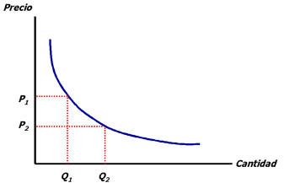
La curva de la demanda
Tiene pendiente negativa ya que a medida que sube el precio disminuye la cantidad demandada, mientras que si baja el precio aumenta.
Variaciones en el precio del bien producen movimientos a lo largo de la curva, mientras que variaciones en las otras variables señaladas producen desplazamientos de la curva.

Slide 16
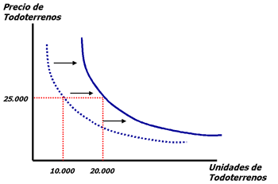
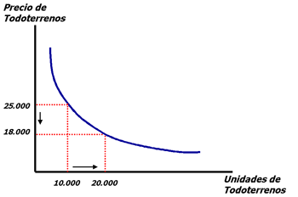
La curva de la demanda
Si el precio medio actual de un vehículo todoterreno es de 25.000 dólares y sus ventas anuales son de 10.000 unidades, una disminución del precio producirá un aumento en las ventas.
Si se mantiene el precio de estos vehículos, pero se ponen de moda entre los jóvenes aumentarán sus ventas. Al mismo precio que antes (25.000 dólares) las ventas superarán las 10.000 unidades.

Slide 17
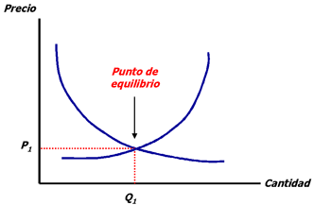
Punto de equilibrio
El punto de corte de las curvas de oferta y demanda se denomina punto de equilibrio, determinando una cantidad y un precio de mercado.
En este punto la cantidad que los compradores quieren adquirir coincide con la que los vendedores desean vender. Ambos grupos quedan satisfechos y no surgen presiones sobre el precio (ni al alza ni a la baja).

Slide 18
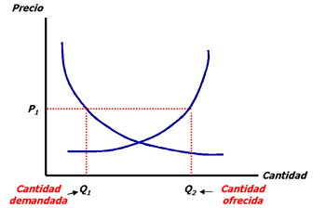
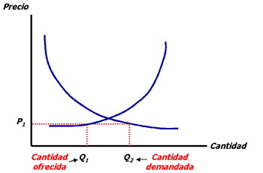
Punto de equilibrio
Si en un momento dado el mercado no está en equilibrio esto se puede deber a que el precio sea superior al de equilibrio en cuyo caso la cantidad demandada será inferior a la ofrecida.
O a que el precio sea inferior al de equilibrio en cuyo caso la cantidad demandada será superior a la ofrecida.
En ambos casos el precio sufrirá presiones que lo irán empujando hasta alcanzar el punto de equilibrio.

Slide 19
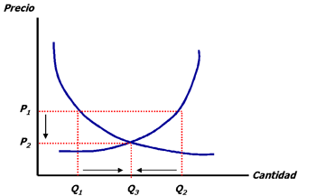
Punto de equilibrio
En el primer caso (precio superior al de equilibrio) se producirá un exceso de oferta (la cantidad ofrecida a ese precio será superior a la demandada). Se genera un excedente de oferta que queda sin vender lo que llevará a los vendedores a ir bajando el precio a fin de darle salida a estos bienes. A medida que baja el precio la demanda del bien irá aumentando al tiempo que la oferta se reduces. Este proceso continuará hasta que se alcanza el punto de equilibrio.

Slide 20
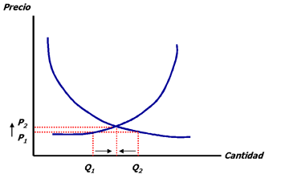
Punto de equilibrio
En el segundo caso (precio inferior al de equilibrio) se origina un exceso de demanda (la cantidad demandada será superior a la cantidad ofrecida). Esta demanda insatisfecha permitirá a los vendedores subir el precio, lo que producirá un aumento de la oferta y una disminución de la demanda. Este proceso continúa hasta que se alcanza el punto de equilibrio.

Slide 21
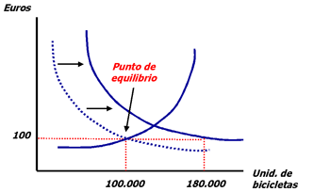
Punto de equilibrio
El mercado de bicicletas se encuentra en equilibrio, con ventas anuales de 100.000 unidades a un precio medio de 100 dólares.
Tras la victoria de un ciclista nacional en el Tour, este deporte se hace muy popular en el país, desplazando hacia la derecha la curva de demanda.

Slide 22
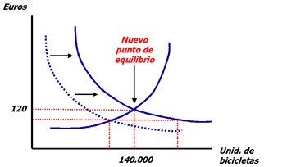
Punto de equilibrio
Al precio actual (100 dólares) surge un desequilibrio: los vendedores continúan ofreciendo 100.000 unidades pero los compradores desean adquirir 180.000 unidades.
Este exceso de demanda empuja al alza el precio de la bicicleta, subida que hará que los vendedores quieran vender más y los compradores adquirir menos.
Este proceso finaliza cuando se alcanza el nuevo punto de equilibrio, en el cual el precio de la bicicleta ha subido a 120 dólares y las ventas anuales a 140.000 unidades.

Slide 23
Ejercicios en clase
¿Cuál es el efecto sobre el precio de un casete y la cantidad de casetes vendidos si:
Sube el precio del disco compacto?
Sube el precio del walkman?
Aumenta la oferta de los reproductores de CD?
Suponga que las siguientes situaciones se presentan de manera independiente:
El precio del petróleo aumenta.
El precio de los automóviles aumenta.
Se suprimen todos los límites de velocidad en las carreteras.
Una mejora tecnológica reduce los costos de producción de los automóviles.
¿Cuál de los acontecimientos anteriores aumenta o disminuye (enuncie el sentido del cambio)?
La demanda de gasolina.
La oferta de gasolina.
La cantidad demandada de gasolina.
La cantidad ofrecida de gasolina.

Slide 24
Ejercicios en clase
Los planes de oferta y demanda de quinua son:
Precio (por paquete) | Cantidad Demandada (semana) | Cantidad Ofrecida (semana)
20 | 180 | 60
30 | 160 | 80
40 | 140 | 100
50 | 120 | 120
60 | 100 | 140
70 | 80 | 160
80 | 60 | 180
Elabore la gráfica del mercado de quinua e indique en ella el precio y la cantidad de equilibrio.
Suponga que la quinua tiene un precio de 70 por paquete. Describa la situación de mercado de quinua y explique cómo se ajusta el precio de este bien.

Slide 25
Ejercicios en clase
Supongamos que en el ejercicio anterior, la ceniza destruye algunos cultivos de quinua y la oferta de esta se reduce en 40 paquetes por semana.
¿Ha habido un desplazamiento o un movimiento a lo largo de la curva de oferta de quinua?
¿Ha habido un desplazamiento o un movimiento a lo largo de la curva de la demanda de quinua?
¿Cuál es el nuevo precio de equilibrio y cantidad de quinua?
Supongamos que en el ejercicio 3, por la soberanía alimentaria aumenta la demanda de quinua en 40 paquetes semanales, al mismo tiempo que ocurre el incendio.
¿Cuál es el nuevo precio de equilibrio y la nueva cantidad de equilibrio de la quinua?

Slide 26
Trabajo en casa
Obtenga los datos y cantidades de diversos productos agropecuarios.
Elabore una gráfica para ilustrar el mercado de su producto agropecuario.
Muestre los cambios de oferta y demanda y los cambios de las cantidades demandada y ofrecida que son congruentes con la información de precio y cantidad.

